Slide 1

基于多源数据分析的重症监护室病人
健康状态预警方法研究
答辩人：吴天阳 、王承杰
导 师：孙 剑
日 期：2023年5月

Slide 2
目 录
一、项目背景与研究目标
二、数据收集与预处理
三、模型训练与评估
四、模型可解释性
五、总结与展望

Slide 3


一、项目背景与研究目标

Slide 4

项目背景
项目背景：脓毒症并发症死亡率高，临床难于诊断
脓毒症（sepsis）是感染状态下宿主反应失调引起的危及生命的致死性器官功能障碍，具有发病率高、 死亡率高、医疗花费高的特点，是全世界最大的死亡原因之一。
1
导致脓毒症高死亡率的主要原因是脓毒症引起的器官功能障碍。其中，脓毒症诱导的凝血功能障碍（SIC）是最常见的并发症之一，发生率占脓毒症患者的50%-70%，而约35%的患者进展为弥散性血管内凝血（DIC），而DIC的诊断难度远高于SIC。
2
脓毒症诱导的凝血功能障碍(SIC)死亡率可达23.1%，而合并DIC的脓毒症患者死亡率是单纯脓毒症患者死亡率的2倍以上。
3

Slide 5
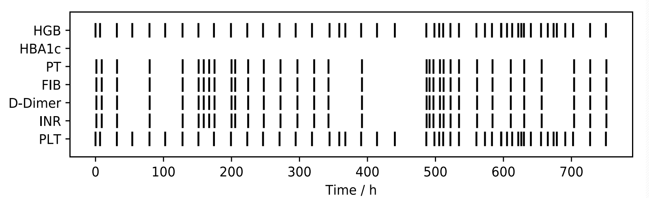
项目背景
项目背景：医疗重症监护数据高稀疏、不规则
由于ICU患者疾病之间的异质性，不同患者、实验室检测时间、项目具有差异性，住院患者产生大量稀疏的、不规则的时间序列。导致临床数据在采样时间和采样维度上的具有显著稀疏不规则性。
1
脓毒症诱导的SIC、合并DIC临床诊断困难，早期诊断并治疗能显著降低脓毒症诱导并发症的死亡率。
2

Slide 6
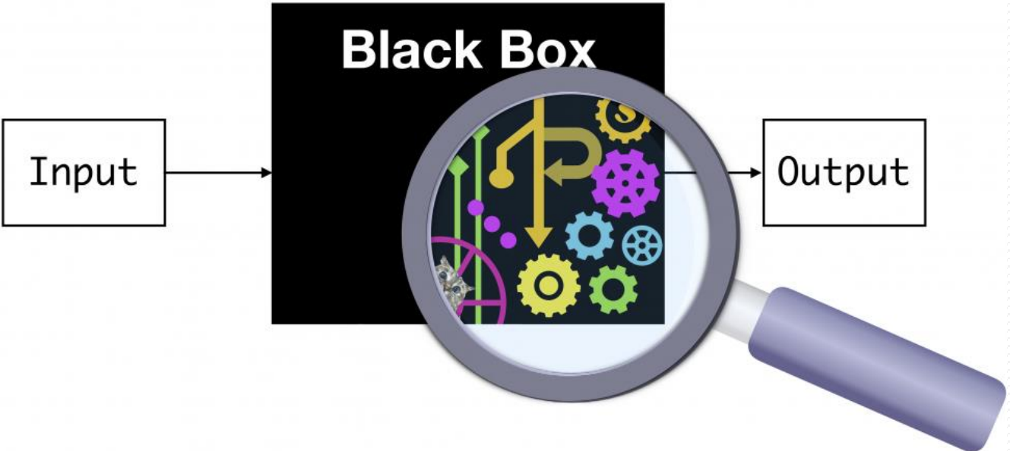
项目背景
项目背景：机器学习模型性能低，可解释性差
医疗重症监护数据是一个没有显著规律的动态系统, 数据随时间波动复杂变化。 现有多种深度学习方法被用于时间序列数据分析，例如循环神经网络和长短时记忆网络等, 但它们是为规则数据设计的，用来处理不规则的医疗时间序列数据可能导致不理想的结果。
1
机器学习等人工智能方法在医疗领域已经取得了显著的成就，然而模型的 “黑箱”模式限制了模型的临床实际部署应用，因为临床医生不太可能采 用他们无法理解的系统。
2
当医生之间或医生与模型决策结果不一致时，模型提供可解释的诊断预测依据显得尤为重要，可以提高模型可信度，侧面帮助医生进行诊断。
3

Slide 7
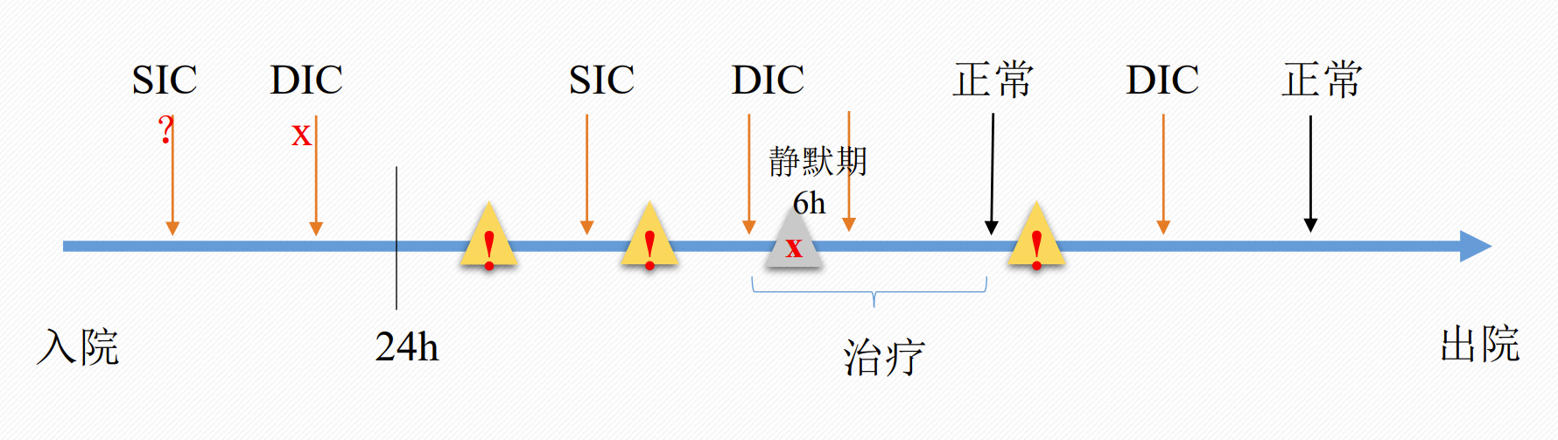
研究目标
研究目标：建立基于时间序列的实时预警模型
本项目拟通过研究适用于稀疏不规则时序数据的处理算法模型、融合相关特征提取模型、构建可解释的实时脓毒症动态预警监测系统，以早期发现脓毒症，提高脓毒症预警模型的效能、可信度和可解释性，促进模型进入临床常规工作流程，使患者受益。
1
2
多项研究表明基于机器学习的算法模型在预测脓毒症显著优于现有的各类评分系统和人类专家诊断，表明研究预警模型是有意义的。

Slide 8
二、数据收集与预处理

Slide 9
数据收集：收集MIMIC数据
MIMIC数据库是美国麻省理工提供的一个对公众开放的多参数重症监护数据库，里面提供了多种从ICU病房中采集的生理数据。（https://physionet.org/content/mimiciv/2.2/）
收集与统计了MIMIC-IV数据，该数据集通过医院中的健康记录系统（EHR）对全部入院病人信息进行记录，并将病人名称与入院年份进行哈希编码，统计信息如下表所示：
数据来源 | 麻省理工学院
统计中心 | 计算生理学实验室
数据格式 | SQL / CVS
纳入时间 | 2008-2019
信息种类数 | 4014
入院、住院、ICU患者数 | 299712、180733、50920
总信息数 | 313645063

Slide 10
预处理：指标项选择
指标项选择：我们根据脓毒症的诊断标准选取出相关的8条，并找到对应的 itemid。
1. Platelet Count（PLT，血小板计数）
2. PT（凝血酶原时间）
3. INR(PT)（凝血酶原时间的国际标准化比值）
4. D-Dimer（D-二聚体）
5. Fibrinogen, Functional（FIB，纤维蛋白原）
6. pCO2（二氧化碳分压）
7. pO2（氧分压）
8. pH（酸碱度）
其中前5项与DIC筛选相关，后3项为常见化验项目，用于发现与DIC可能存在的潜在关系。

Slide 11
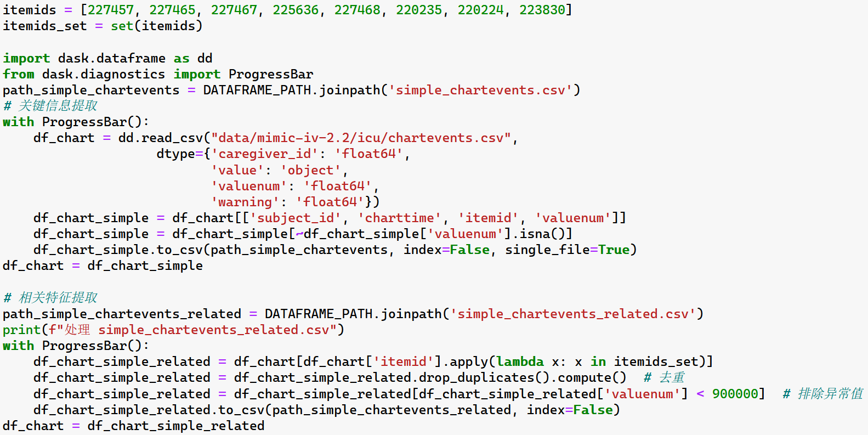
预处理：指标项选择
利用 dask 包实现分布式、多线程读取表格数据。

Slide 12
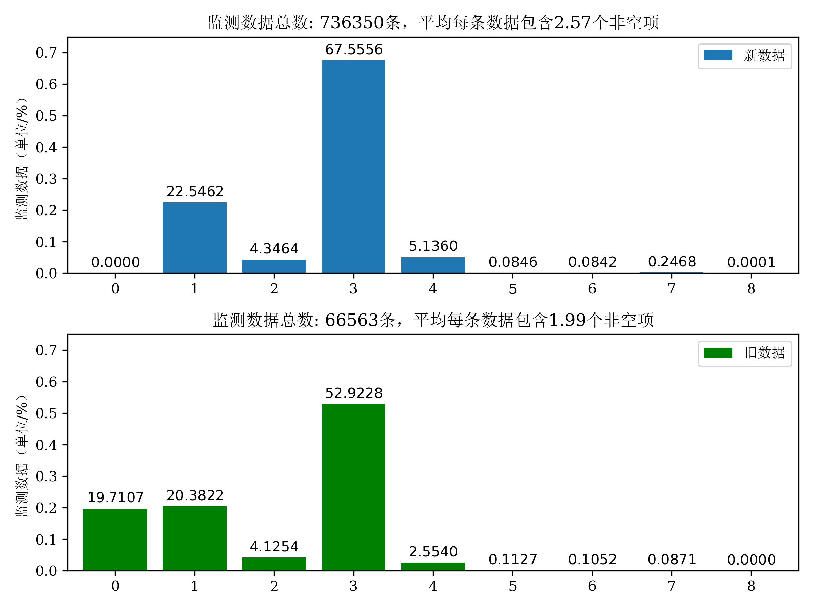
预处理：指标项选择
相同时刻下的信息数目非空项个数，并与项目中期数据集大小进行比较。

Slide 13
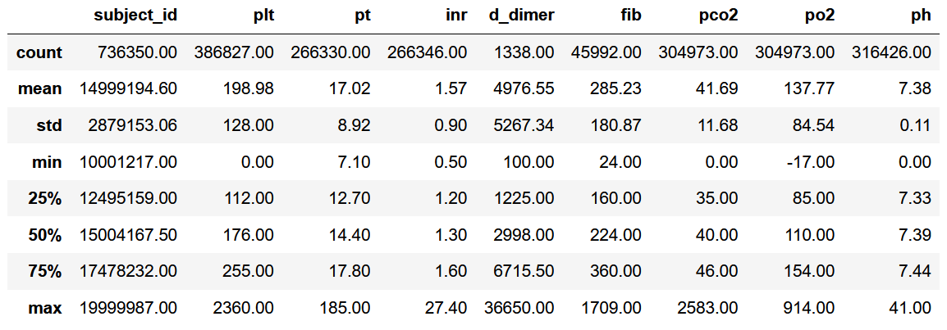
预处理：指标项选择
按照每位病人的编号和日期作为索引，提取出的数据如下图所示。与中期所使用的数据相比，本次的数据量更大，每条数据包含的非空项更多。
筛选数据的数据特征

Slide 14
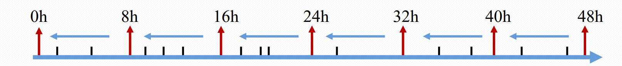
预处理：数据插补
由于每条数据有较多的缺失项，并且时间同一段时间内的数据量层次不齐，我们需要对数据进行插补。
前向插补法：首先将每个病人的时间信息用相对入院的时间差表示（单位：小时），再以8h作为一个时间段，每个时间段的特征是通过其中的时间信息来表示的。
表示的方法分为两种，覆盖插补以及均值插补。
覆盖插补中，直接使用该时间段中最后一次非空属性值来表示时间段的特征。
均值插补中，使用该时间段中全部信息的均值来表示该时间段的特征。
最终插补结果为顺次得到的全部信息块，标签以信息块为单位从0开始记录。
03

Slide 15
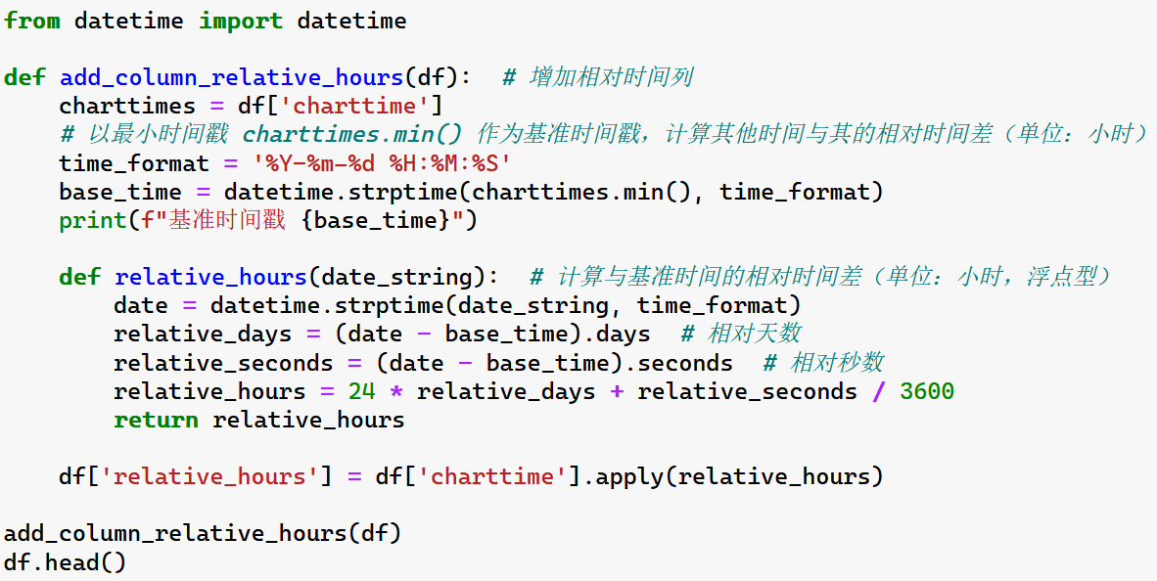
预处理：数据插补
计算相对时间：先将每条信息对应的时间戳转化为相对时间（单位：小时），以其中最小的时间戳作为基准时间，让其他时间与其做差，再转化为小时为单位的时间。
03

Slide 16
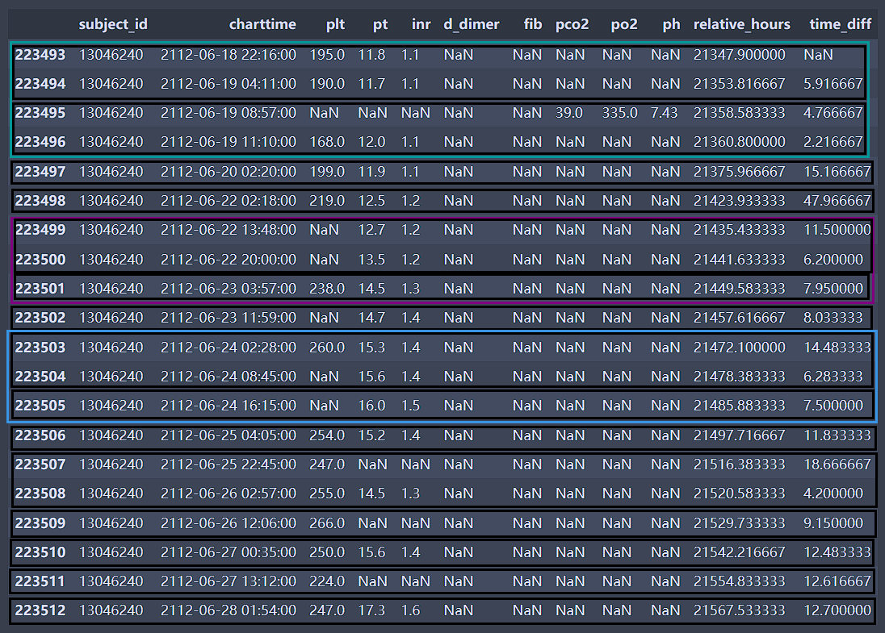
预处理：数据插补
数据插补举例：以病人(subject_id = 13046240)为例进行数据插补，有20条相关数据，如下图所示。
03

Slide 17
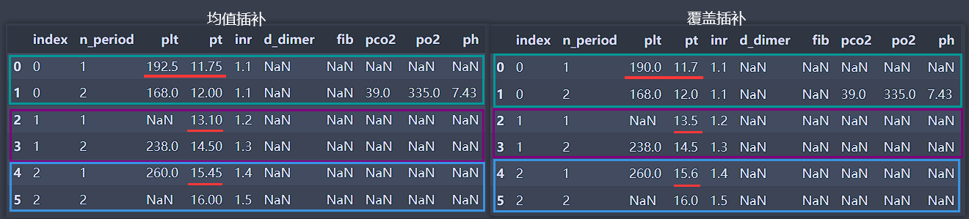
预处理：数据插补
分别进行覆盖插补和均值插补，得到的结果如下所示：
其中，绿框，红框，蓝框分别表示插补得到的信息块，总共三个信息块，标签分别为0,1,2 。病人原始信息（见上一页ppt）中黑框表示一个信息段，每个信息块中至少包含两个连续的信息段。红线给出了均值插补与覆盖插补的区别。
03

Slide 18
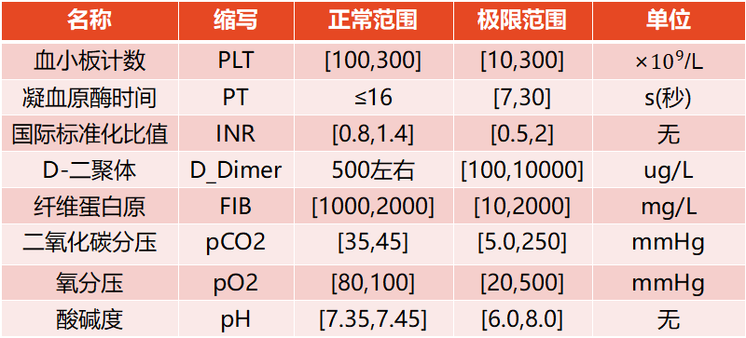
预处理：异常值矫正
异常值排查：在电子健康病例的存储中，难免因为各种原因导致数据值异常。所以，我们根据MIMIC的特征和专家知识查询特征的可信范围。利用可信范围对特征的异常值进行排查，矫正异常值。
特征可信范围
名称 | 缩写 | 正常范围 | 极限范围 | 单位
血小板计数 | PLT | [100,300] | [10,300] | ×${10}^{9}$/L
凝血原酶时间 | PT | ≤16 | [7,30] | s(秒)
国际标准化比值 | INR | [0.8,1.4] | [0.5,2] | 无
D-二聚体 | D_Dimer | 500左右 | [100,10000] | ug/L
纤维蛋白原 | FIB | [1000,2000] | [10,2000] | mg/L
二氧化碳分压 | pCO2 | [35,45] | [5.0,250] | mmHg
氧分压 | pO2 | [80,100] | [20,500] | mmHg
酸碱度 | pH | [7.35,7.45] | [6.0,8.0] | 无

Slide 19
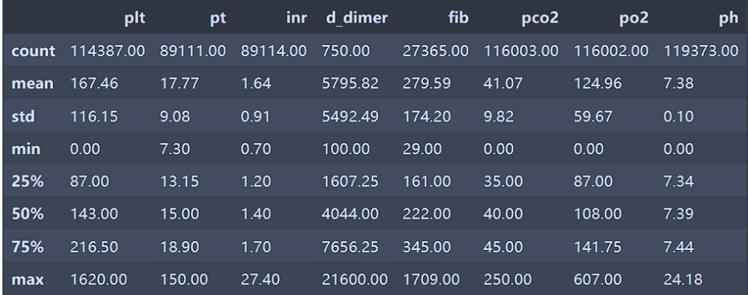
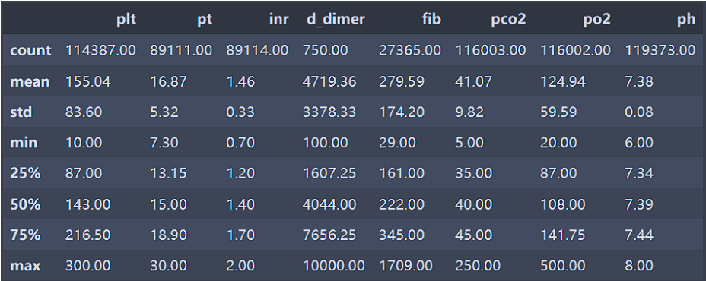
预处理：异常值矫正
对比处理前以及处理后的数据，我们发现经过异常值处理后，各指标的标准差相对之前降低，说明成功降低了数据的离散度。
处理前数据
处理后数据
03

Slide 20
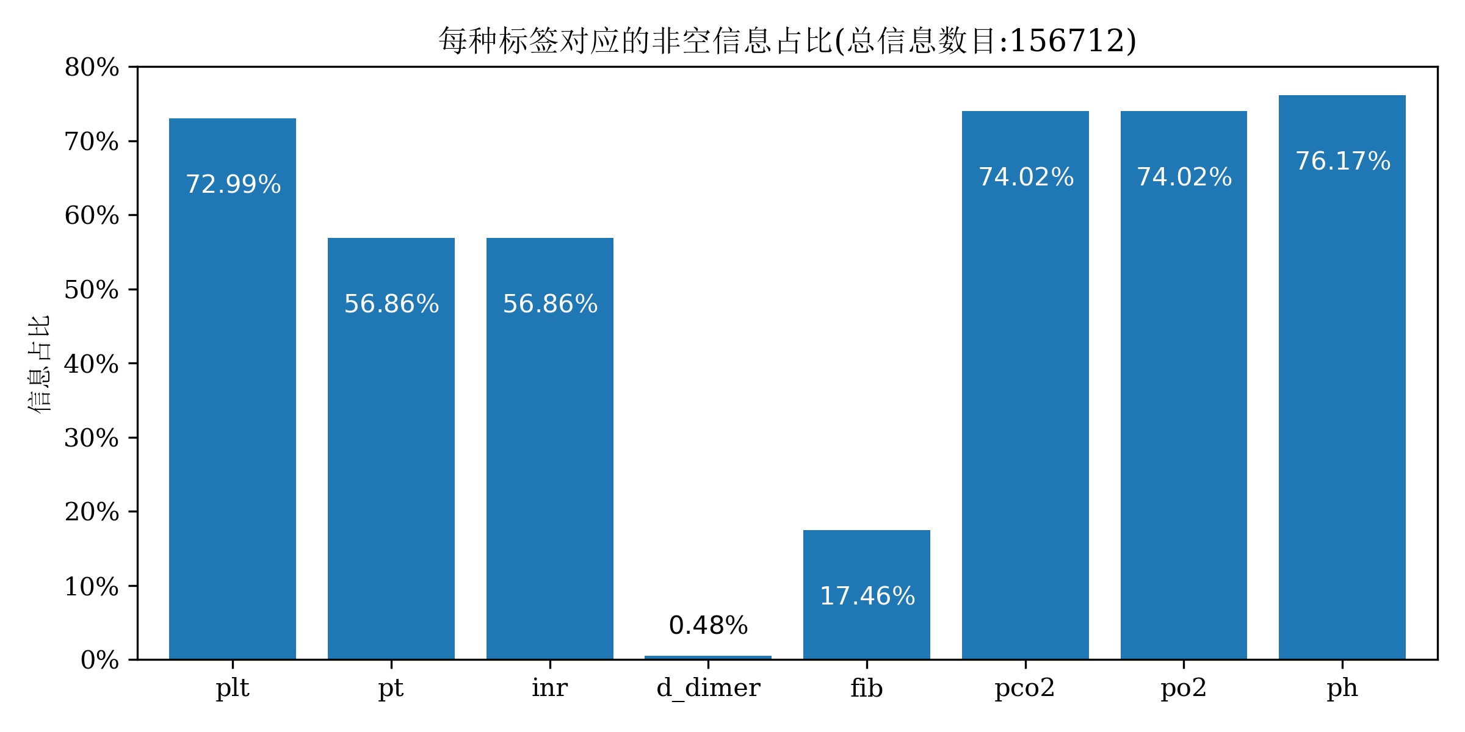
预处理：缺失值处理
缺失值处理：经过数据插补之后，非空信息占比如下图所示，可以看出 fib 偏少，而 d_dimer 极少，可以认为仅有肺炎相关的疾病发生时才会对d_dimer进行测量，测量时可能病情较重。对于未测量值，我们将d_dimer设置为正常值500，fib 设置为 1500，其他标签数据较多，采用临近填补+24小时有效范围填补策略。
03

Slide 21
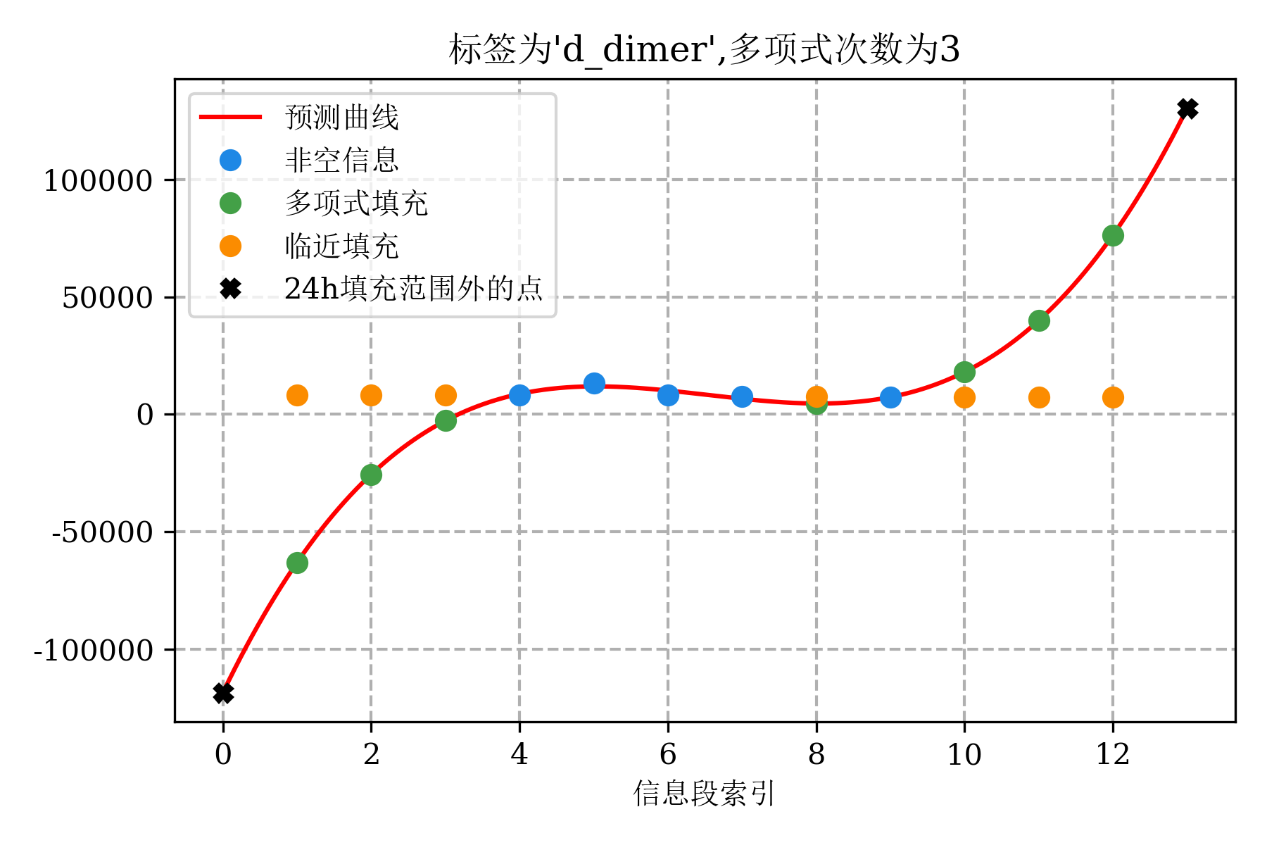
预处理：缺失值处理
经过我们的尝试，我们发现一个信息块的内容如果用较长时间差的点进行填补会有较大的偏差，如果使用高阶多项式进行拟合则在较远距离处也可能有较大的偏差（龙格现象），如下图所示。
我们考虑用24小时内的非空信息对空信息进行填充，对于一个信息块中的空信息，我们取24小时内的时间最近的数据对信息进行填补，如果没有24小时内的数据，则不对其进行填补，抛弃该信息。
03

Slide 22
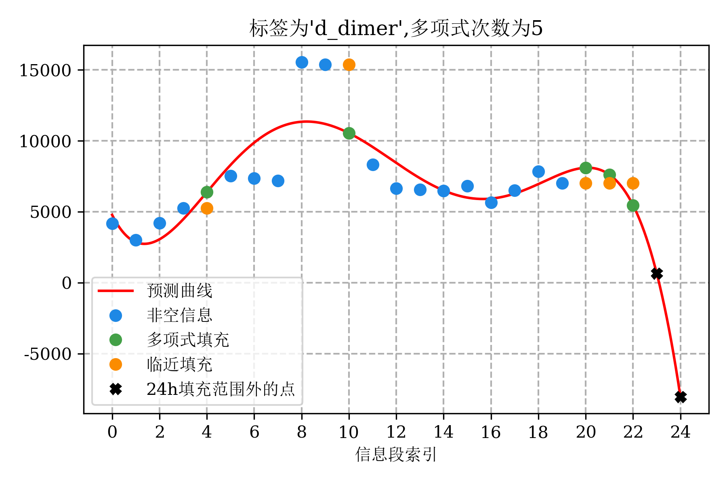
预处理：缺失值处理
两个填充例子如下所示：
临近填补例1
03

Slide 23
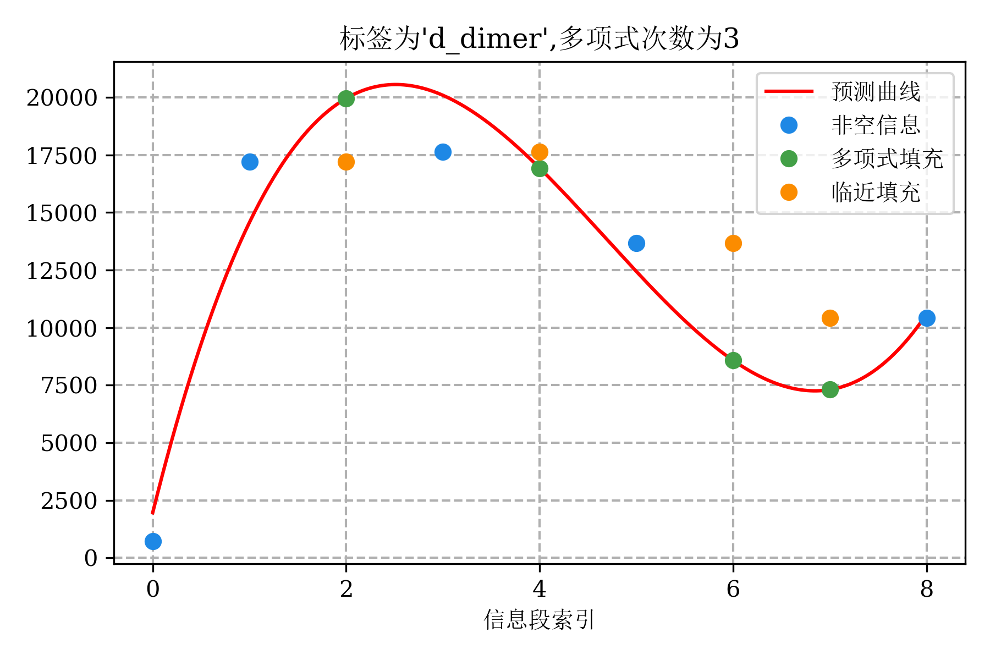
预处理：异常值矫正
临近填补例2
03
可以看出临近填补效果与多项式填补结果类似，而且不会发生预测出现异常点。

Slide 24
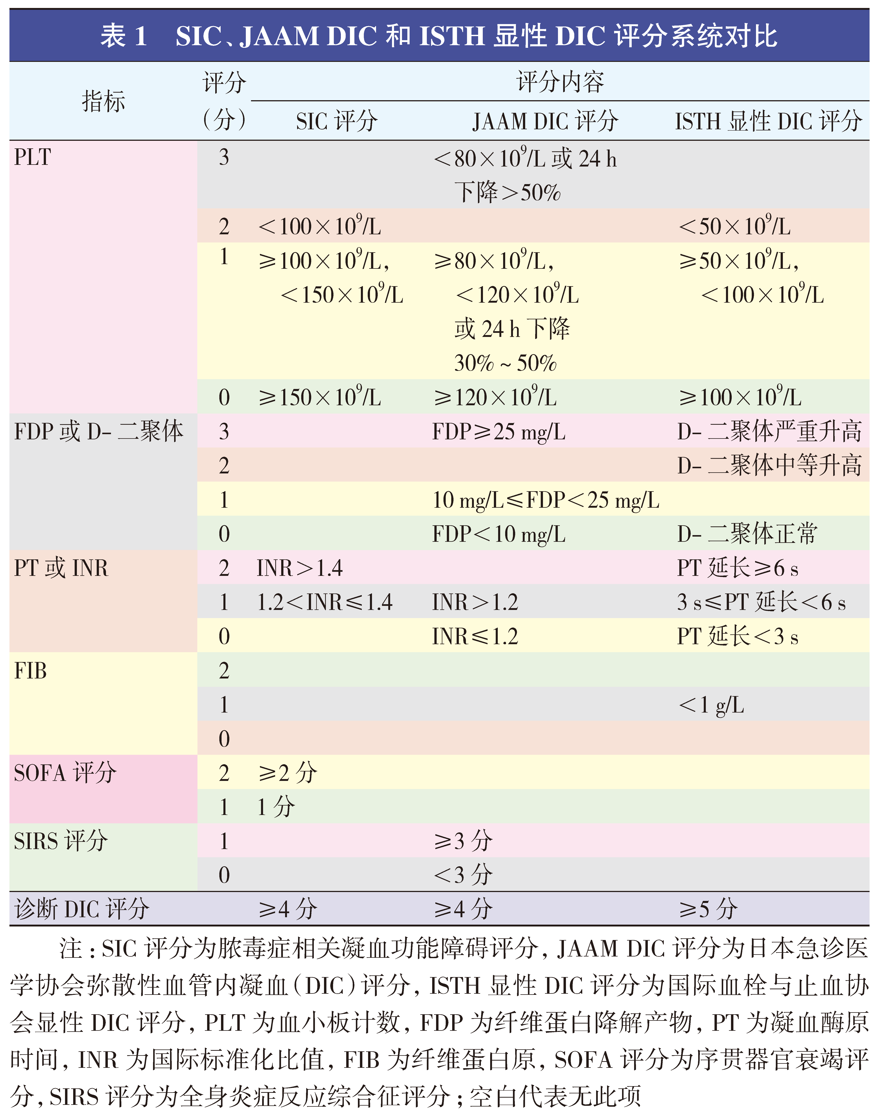
预处理：实时状态数据标记
根据中华危重病急救医学 2021 年 5 月第 33 卷第 5 期第621-625页“脓毒症抗凝治疗的意义与未来”中结合SIC评分和ISTH显性DIC评分来对病人每个时刻是否可能患有脓毒症进行标记。

Slide 25
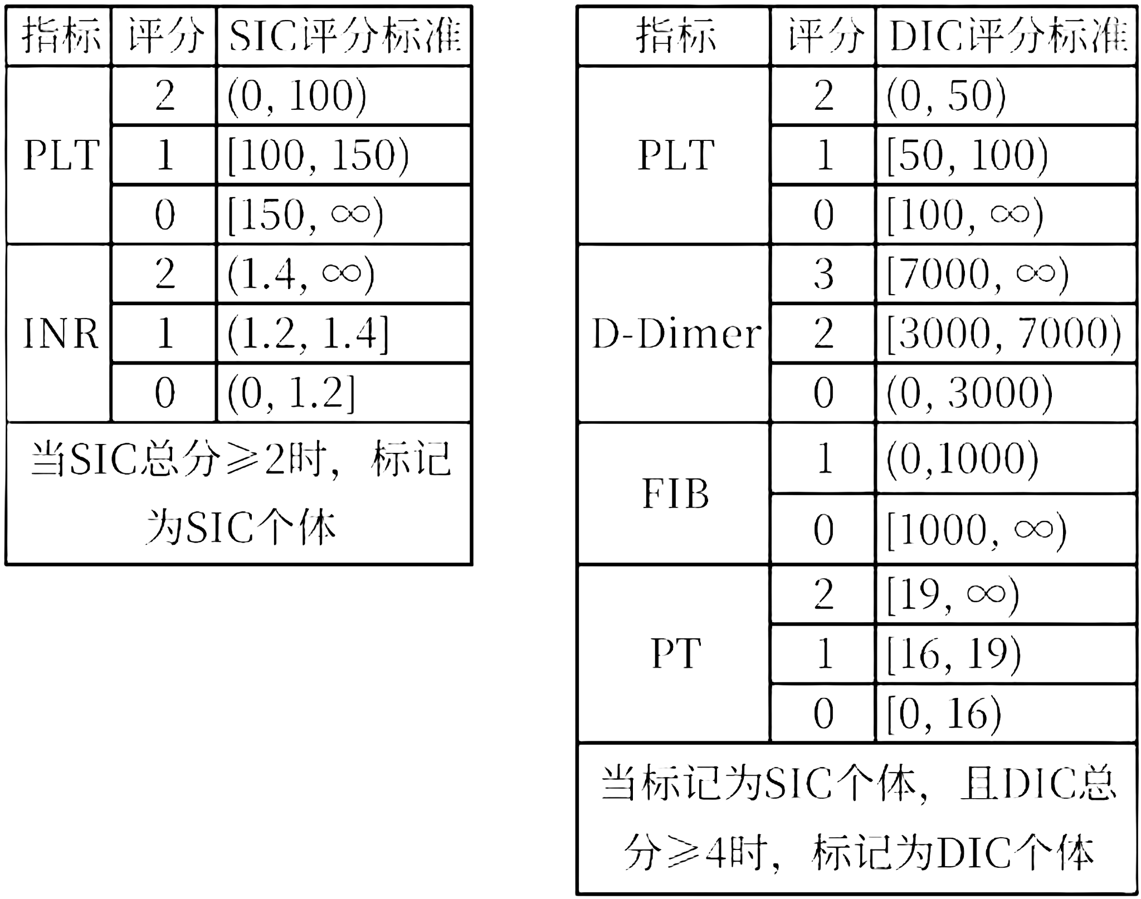
预处理：实时状态数据标记
具体标注规则如下表所示。
03

Slide 26
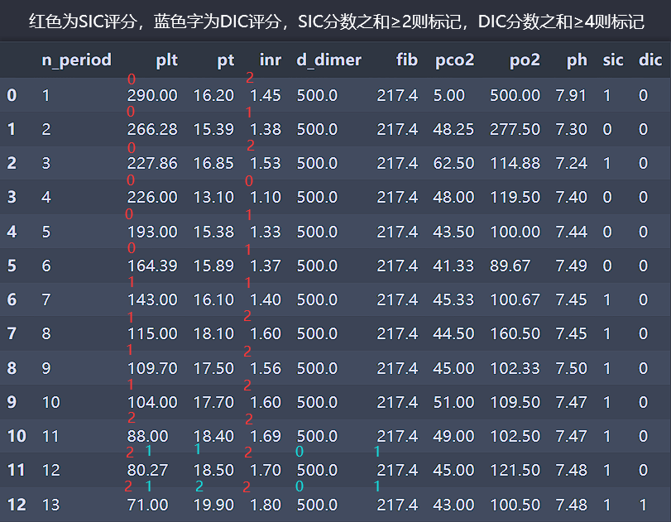
预处理：实时状态数据标记
下面对打分原理举例，如下图所示。
03
最终标记结果为（以时间段为8h为例）：
SIC标签数量：1885（占比 87.55%）
DIC标签数量：1345（占比 62.47%）

Slide 27
三、模型训练与评估

Slide 28
模型训练
数据集划分：由于经过预处理部分之后，剩余的数据量非常少，时间段长度为8小时的总数据量仅有2153条信息，下面我们开始划分训练集与测试集。
我们分别以时间段长度分别为4h，8h，12h对原数据集进行前向插补。再进行临近填充后，我们试图用前i个时间段的数据来预测后一个时间段的数据，这样得到的数据集分别记为A4_i，A8_i，A12_i，i=1，2，3，4。其中i被称为时段序列长度。
将制作好的数据集按照4:1分层抽样划分为训练集与测试集. 每个数据集划分结果如下（以时段序列长度为3为例子）：
数据集名称 | 训练集 | 测试集 | 总计 | SIC占比 | DIC占比
A4_3 | 208 | 53 | 261 | 93.87% | 78.93%
A8_3 | 579 | 145 | 724 | 89.36% | 68.23%
A12_3 | 387 | 97 | 484 | 89.46% | 67.98%

Slide 29
模型训练
模型训练：我们的目标是想找到在预测DIC以及SIC时，最优的时间段长度、时段序列长度以及适合的机器学习算法。由于数据量较小，我们使用了5种机器学习算法，分别为随机梯度下降优化的线性模型（SGD）、SVM模型（SVC）、决策树、随机森林、K近邻（KNN），使用了如下三个评估指标：
在训练集上使用K-折叠交叉验证准确率
测试集上的准确率
03
ROC曲线下面积（AUC）

Slide 30
模型训练
使用测试集上的准确率来选择好的训练集参数和时段序列长度，在不同时间段长度和时段序列长度下，各个算法下的准确率如下表所示
DIC预测的准确率
数据集名称 | SGD | SVC | 决策树 | 随机森林 | KNN
A12_1 | 0.8497 | 0.8922 | 0.8856 | 0.8954 | 0.8693
A4_1 | 0.8712 | 0.9394 | 0.9318 | 0.9394 | 0.8788
A8_1 | 0.878 | 0.9482 | 0.939 | 0.9482 | 0.9116
A12_2 | 0.901 | 0.9115 | 0.901 | 0.9323 | 0.9115
A4_2 | 0.9125 | 0.9625 | 0.9875 | 0.9875 | 0.95
A8_2 | 0.8616 | 0.9286 | 0.9196 | 0.9286 | 0.933
A12_3 | 0.8557 | 0.9278 | 0.8763 | 0.9588 | 0.8969
A4_3 | 0.8868 | 0.9434 | 0.9434 | 0.9434 | 0.9245
A8_3 | 0.9034 | 0.9448 | 0.9448 | 0.9793 | 0.9448
A12_4 | 0.8431 | 0.9412 | 0.9608 | 0.9804 | 0.9216
A4_4 | 0.9394 | 0.9091 | 0.8182 | 0.9394 | 0.9091
A8_4 | 0.9157 | 0.9398 | 0.9759 | 0.9759 | 0.9277
03

Slide 31
模型训练
SIC预测的准确率
数据集名称 | SGD | SVC | 决策树 | 随机森林 | KNN
A12_1 | 0.8987 | 0.9248 | 0.9183 | 0.9346 | 0.9346
A4_1 | 0.947 | 0.9621 | 0.9394 | 0.9545 | 0.9394
A8_1 | 0.9329 | 0.9634 | 0.9543 | 0.9665 | 0.9573
A12_2 | 0.8854 | 0.9375 | 0.9062 | 0.9427 | 0.9375
A4_2 | 0.9625 | 0.975 | 0.9625 | 0.975 | 0.95
A8_2 | 0.9464 | 0.9643 | 0.9554 | 0.9509 | 0.9241
A12_3 | 0.8969 | 0.9485 | 0.9278 | 0.9588 | 0.9485
A4_3 | 0.9811 | 0.9811 | 0.9811 | 0.9811 | 0.9811
A8_3 | 0.9655 | 0.9586 | 0.9448 | 0.9793 | 0.9379
A12_4 | 0.9412 | 0.9608 | 0.9804 | 1.0 | 0.9804
A4_4 | 0.9091 | 1.0 | 0.9697 | 1.0 | 0.9697
A8_4 | 0.9277 | 0.9398 | 0.9277 | 0.9639 | 0.9398
03

Slide 32
模型训练
结论：对于DIC数据，我们发现数据集为A4_2 且算法使用随机森林时，正确率上最高。
对于SIC数据，综合考虑我们发现 A8_3在随机森林上效果最好。尽管在其他数据集上各算法也有很高的准确率，但是其过高的概率值可能是因为数据量过少。
数据集名称 | 预测目标 | SGD | SVC | 决策树 | 随机森林 | KNN
A4_2 | DIC | 0.9125 | 0.9625 | 0.9875 | 0.9875 | 0.95
A8_3 | SIC | 0.9655 | 0.9586 | 0.9448 | 0.9793 | 0.9379
03

Slide 33
模型评估
DIC 模型选择：接下来我们在A4_2上按照先前给定的三个评估指标进一步筛选DIC模型。
各个模型在不同指标下预测DIC的表现
模型名称 | K-折交叉验证准确率 | 测试集准确率 | ROC_AUC
SGD | [0.9151 0.8774 0.8396] | 0.9125 | 0.9497
SVC | [0.934 0.9057 0.9245] | 0.9625 | 0.956
决策树 | [0.8774 0.9057 0.8774] | 0.9875 | 0.8399
随机森林 | [0.9245 0.9434 0.9151] | 0.9875 | 0.9671
KNN | [0.9057 0.9245 0.8962] | 0.95 | 0.9252
03

Slide 34
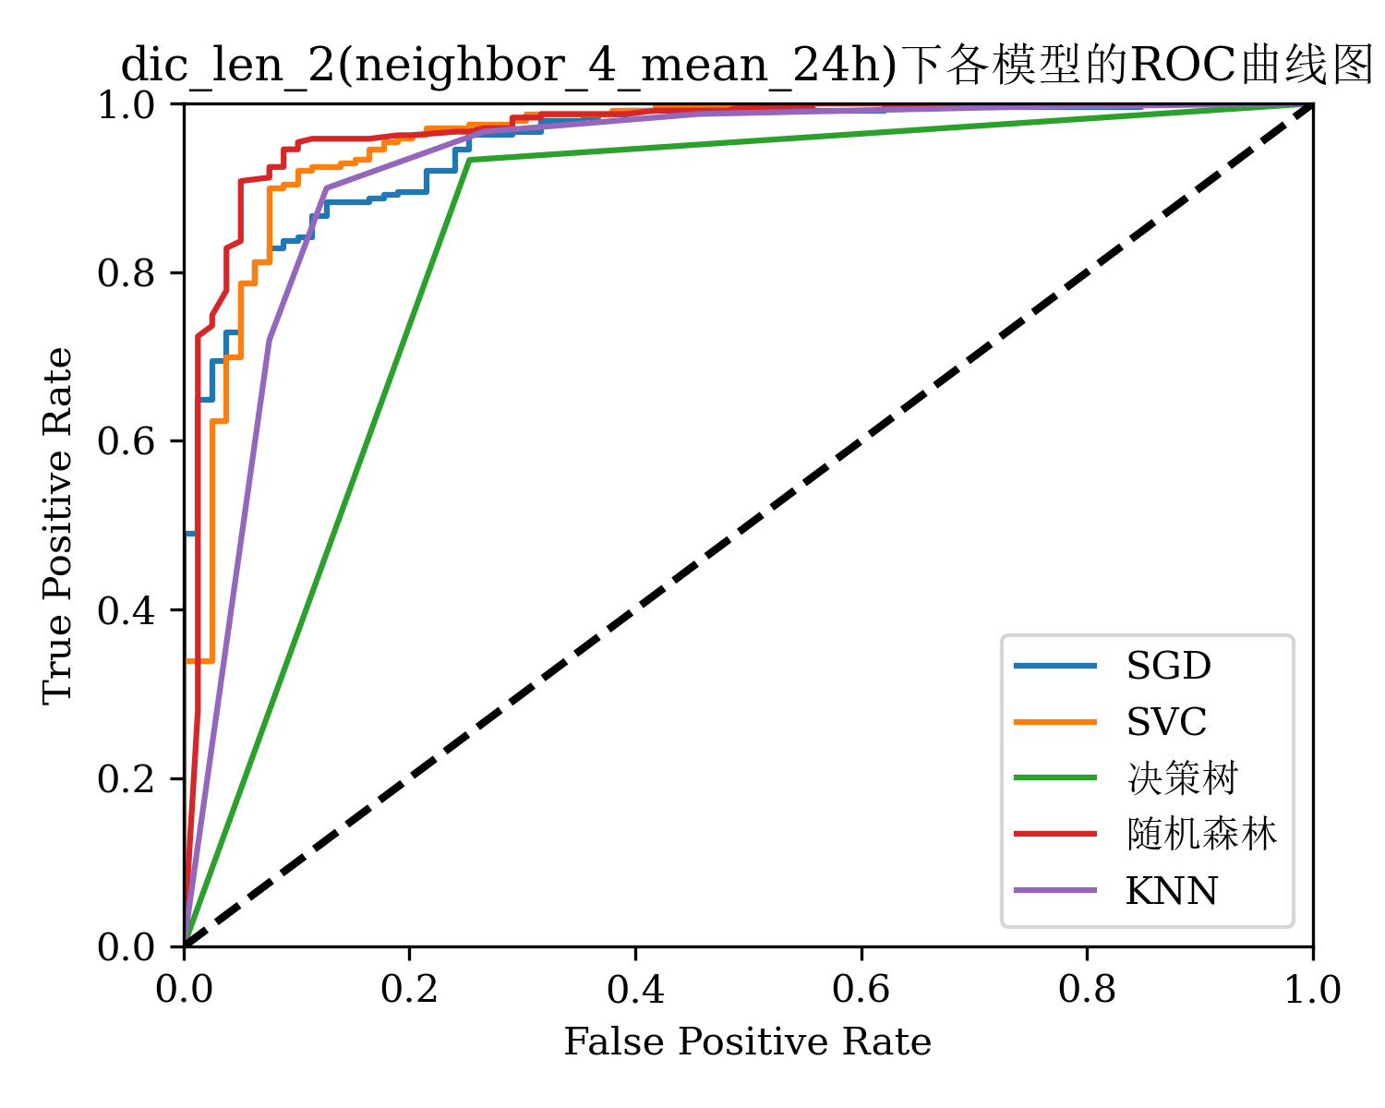
模型评估
结果展示：DIC精度对比图
DIC-ROC
03

Slide 35
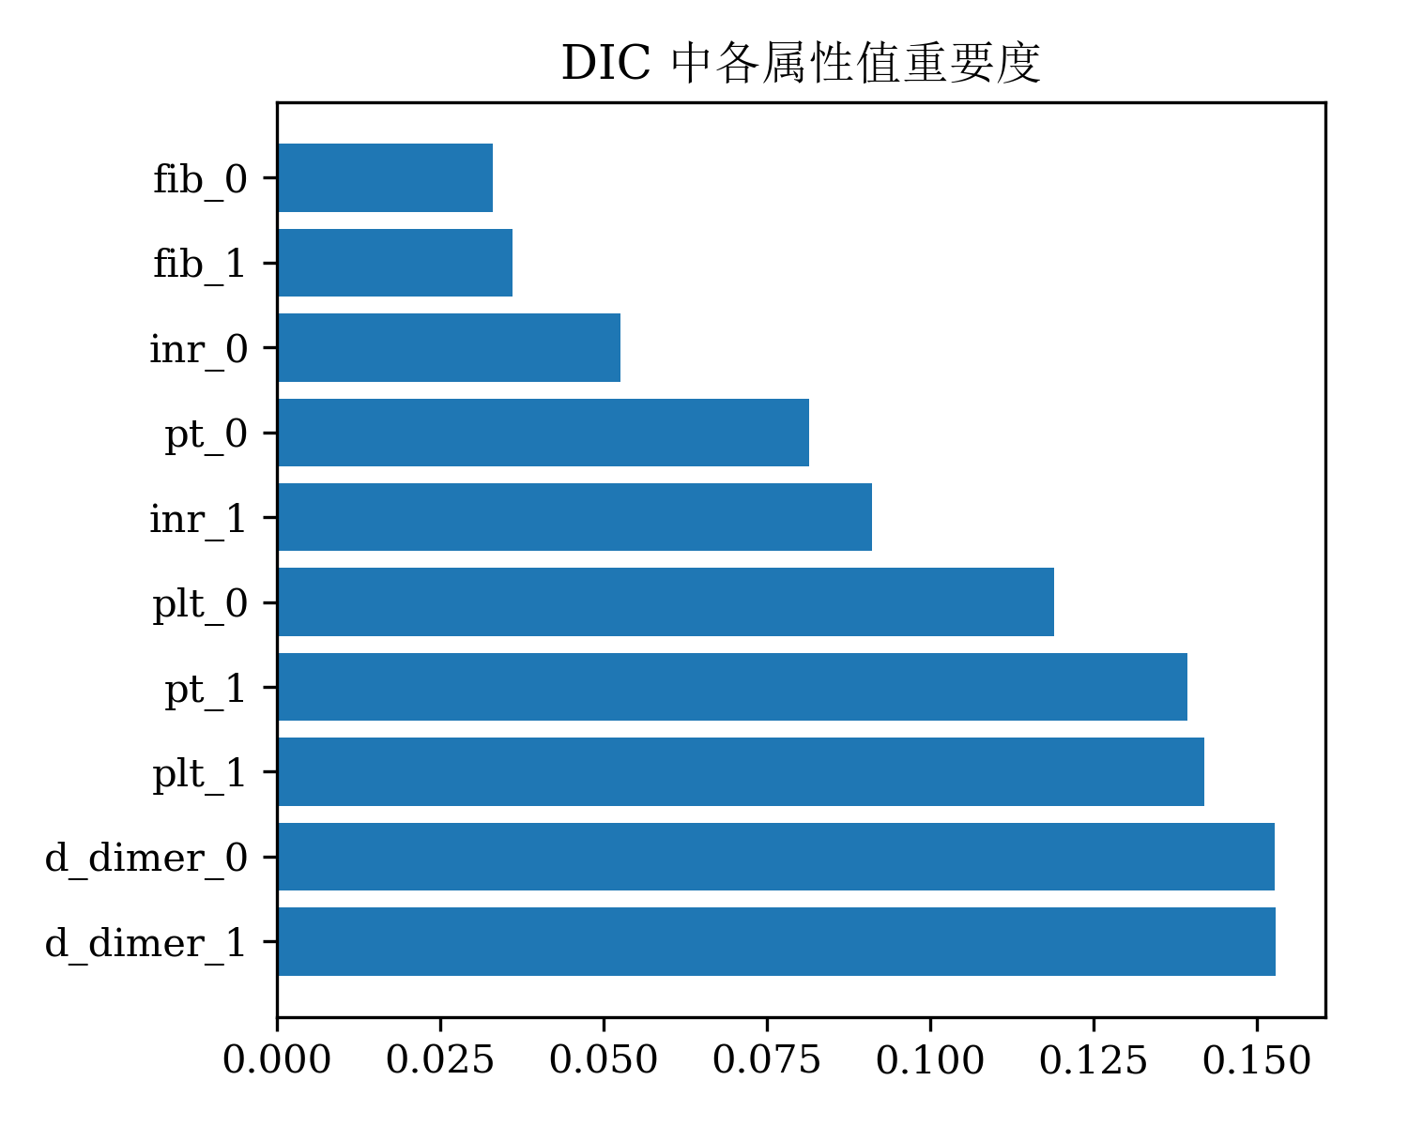
模型评估
通过比较AUC值，可以发现随机森林效果最好。
并且随机森林还可给出各属性的重要度。
03

Slide 36
模型评估
SIC 模型选择：同样地，我们在 A8_3 上按照三个指标进一步筛选SIC模型。
各个模型在不同指标下预测SIC的表现
模型名称 | K-折交叉验证准确率 | 测试集准确率 | ROC_AUC
SGD | [0.943 0.9534 0.9482] | 0.9655 | 0.9599
SVC | [0.9326 0.9585 0.9326] | 0.9586 | 0.9641
决策树 | [0.943 0.9482 0.9223] | 0.9448 | 0.8374
随机森林 | [0.9482 0.943 0.9275] | 0.9793 | 0.973
KNN | [0.9223 0.943 0.9482] | 0.9379 | 0.9171
03

Slide 37
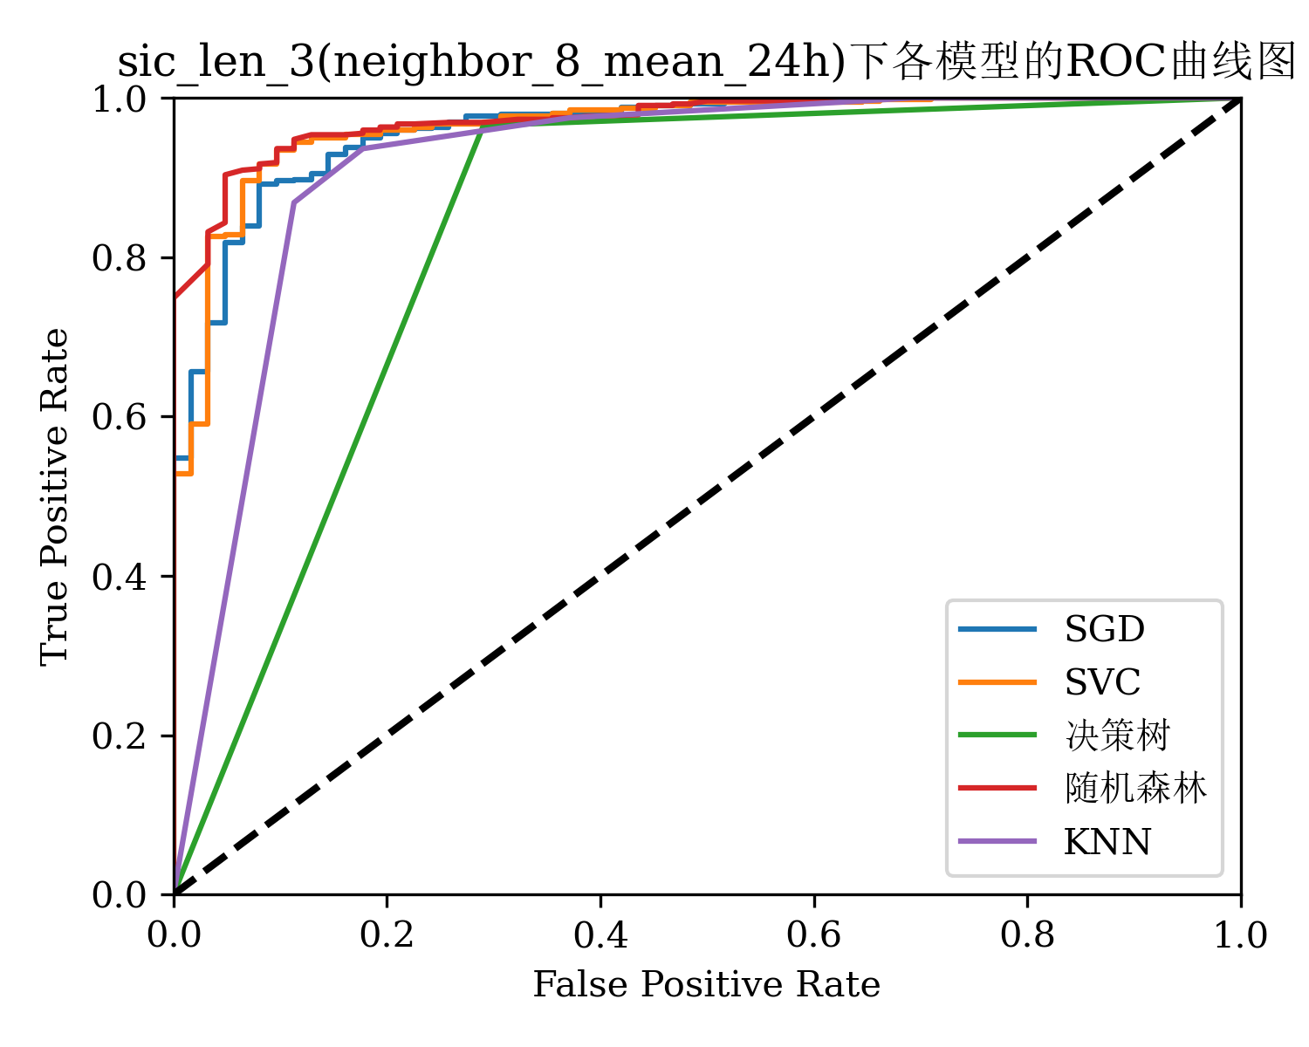
模型评估
结果展示：DIC精度对比图
SIC-ROC
03

Slide 38
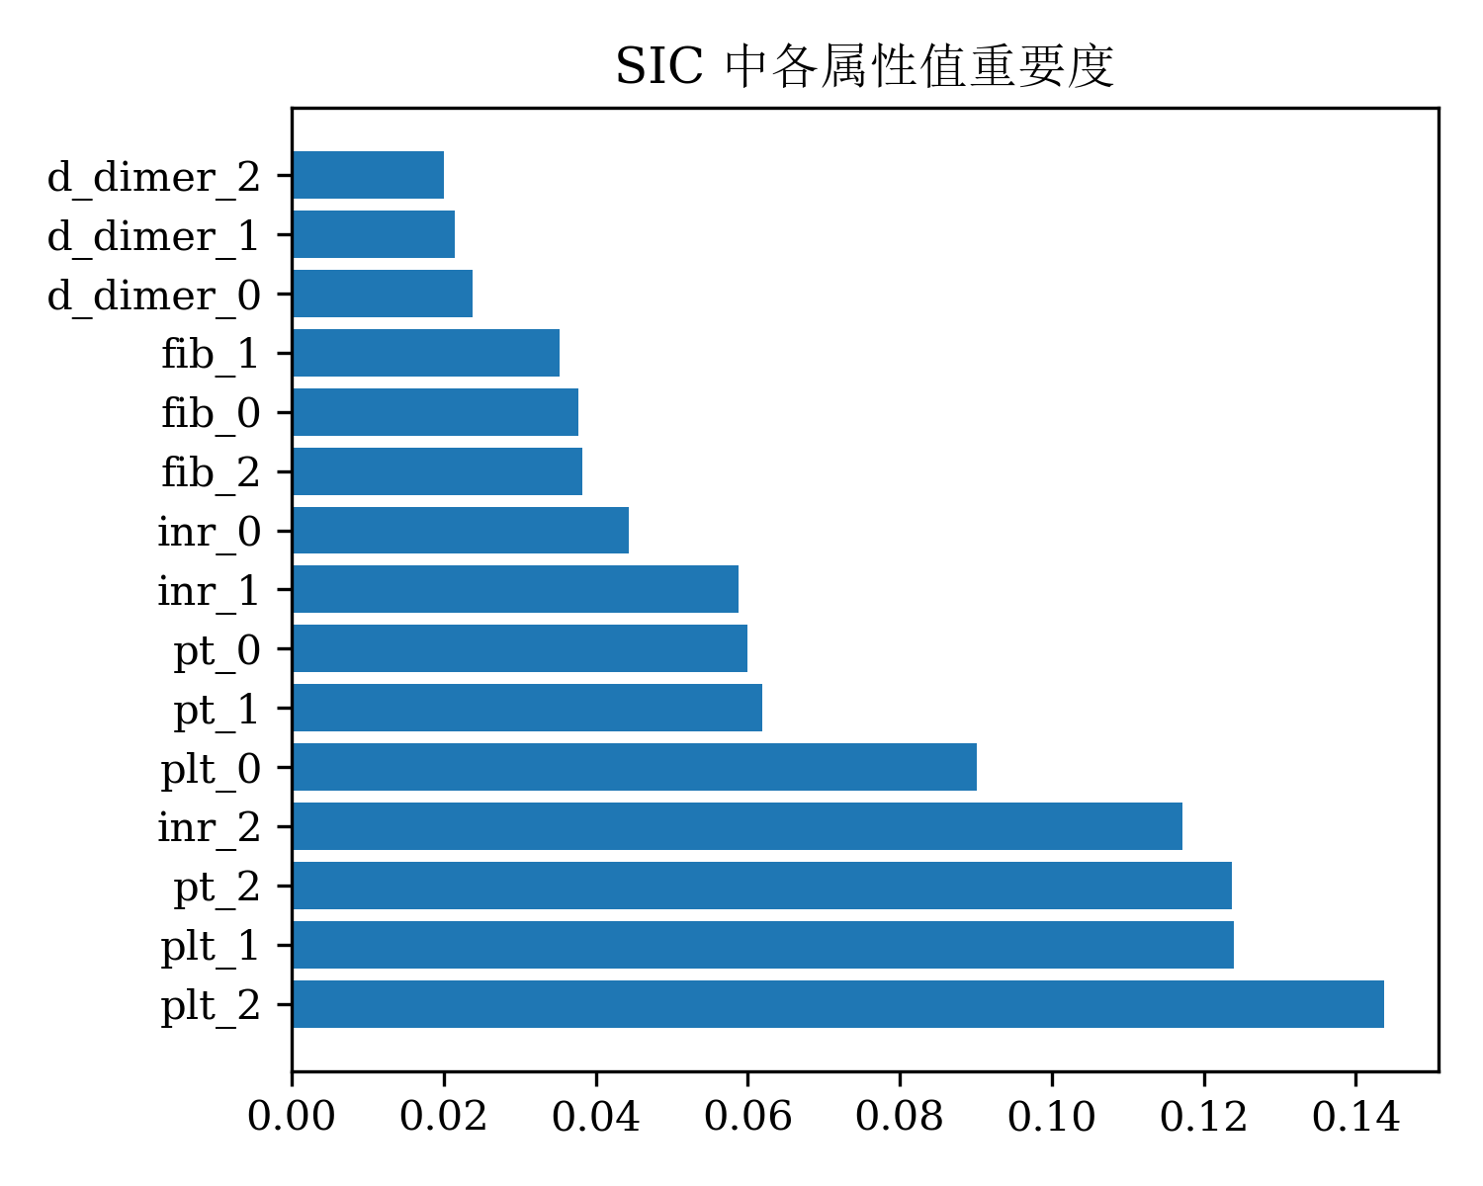
模型评估
相比之下仍然是随机森林模型效果最好， 通过随机森林，还可以得出SIC中各个属性的重要度。
03

Slide 39
四、模型可解释性

Slide 40
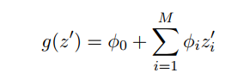
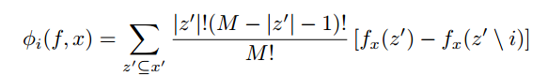
SHAP值
将研究模型可解释性本身视作一个模型，称作解释模型。一般来说，解释模型取为简化输入的加权线性组合再加上一个常数项，使用这种模型的解释性方法称为加性特征归因方法 (Additive feature attribution methods)。
我们希望该解释性模型能够满足局部精度、缺失性以及一致性这三条良好的性质。Young于1985年证明加性特征归因方法只有取下面的权重才能够满足全部的三条性质。
03

Slide 41

SHAP值基本原理
这样计算出来的一组权重被称为Shapley值。特别地，若取
则通过下式计算出的Shapley值被称为SHAP值（SHapley Additive exPlanation Values）。
SHAP值是衡量特征重要度的一个统一的标准。一般来说，SHAP值难以精确地计算，但有几种近似的计算方法，在使用这些近似算法时，特征之间的相互独立性以及原始模型的线性性可以作为简化条件期望计算的两个可选假设。
03

Slide 42

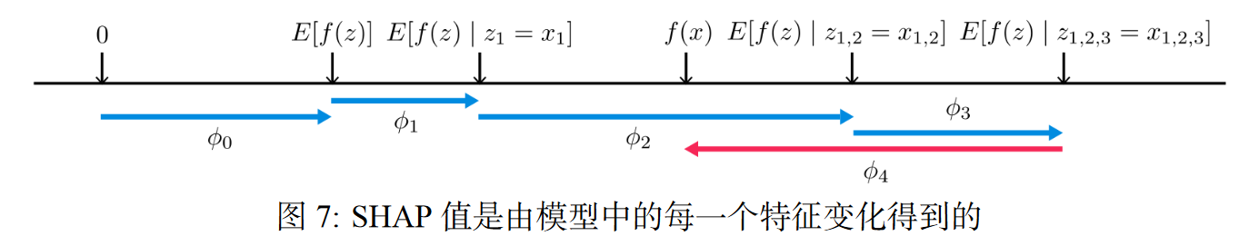
SHAP值基本原理
SHAP值也可以理解成某个特征在以该特征为条件的期望模型上的变化量。然而，当模型是非线性的或输入特征不是独立的时，将特征添加到期望中的顺序很重要，并且SHAP值来自于对所有可能顺序的 进行平均。
03

Slide 43
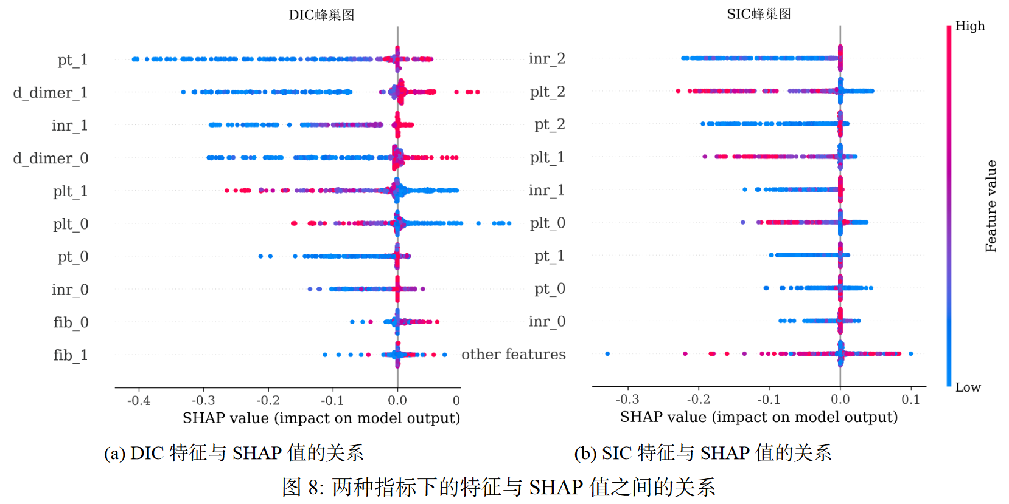
整体数据可解释性分析
调用SHAP分析工具，我们分别对DIC、SIC的两个最优数据集进行了SHAP值分析，如下图所示：
03

Slide 44
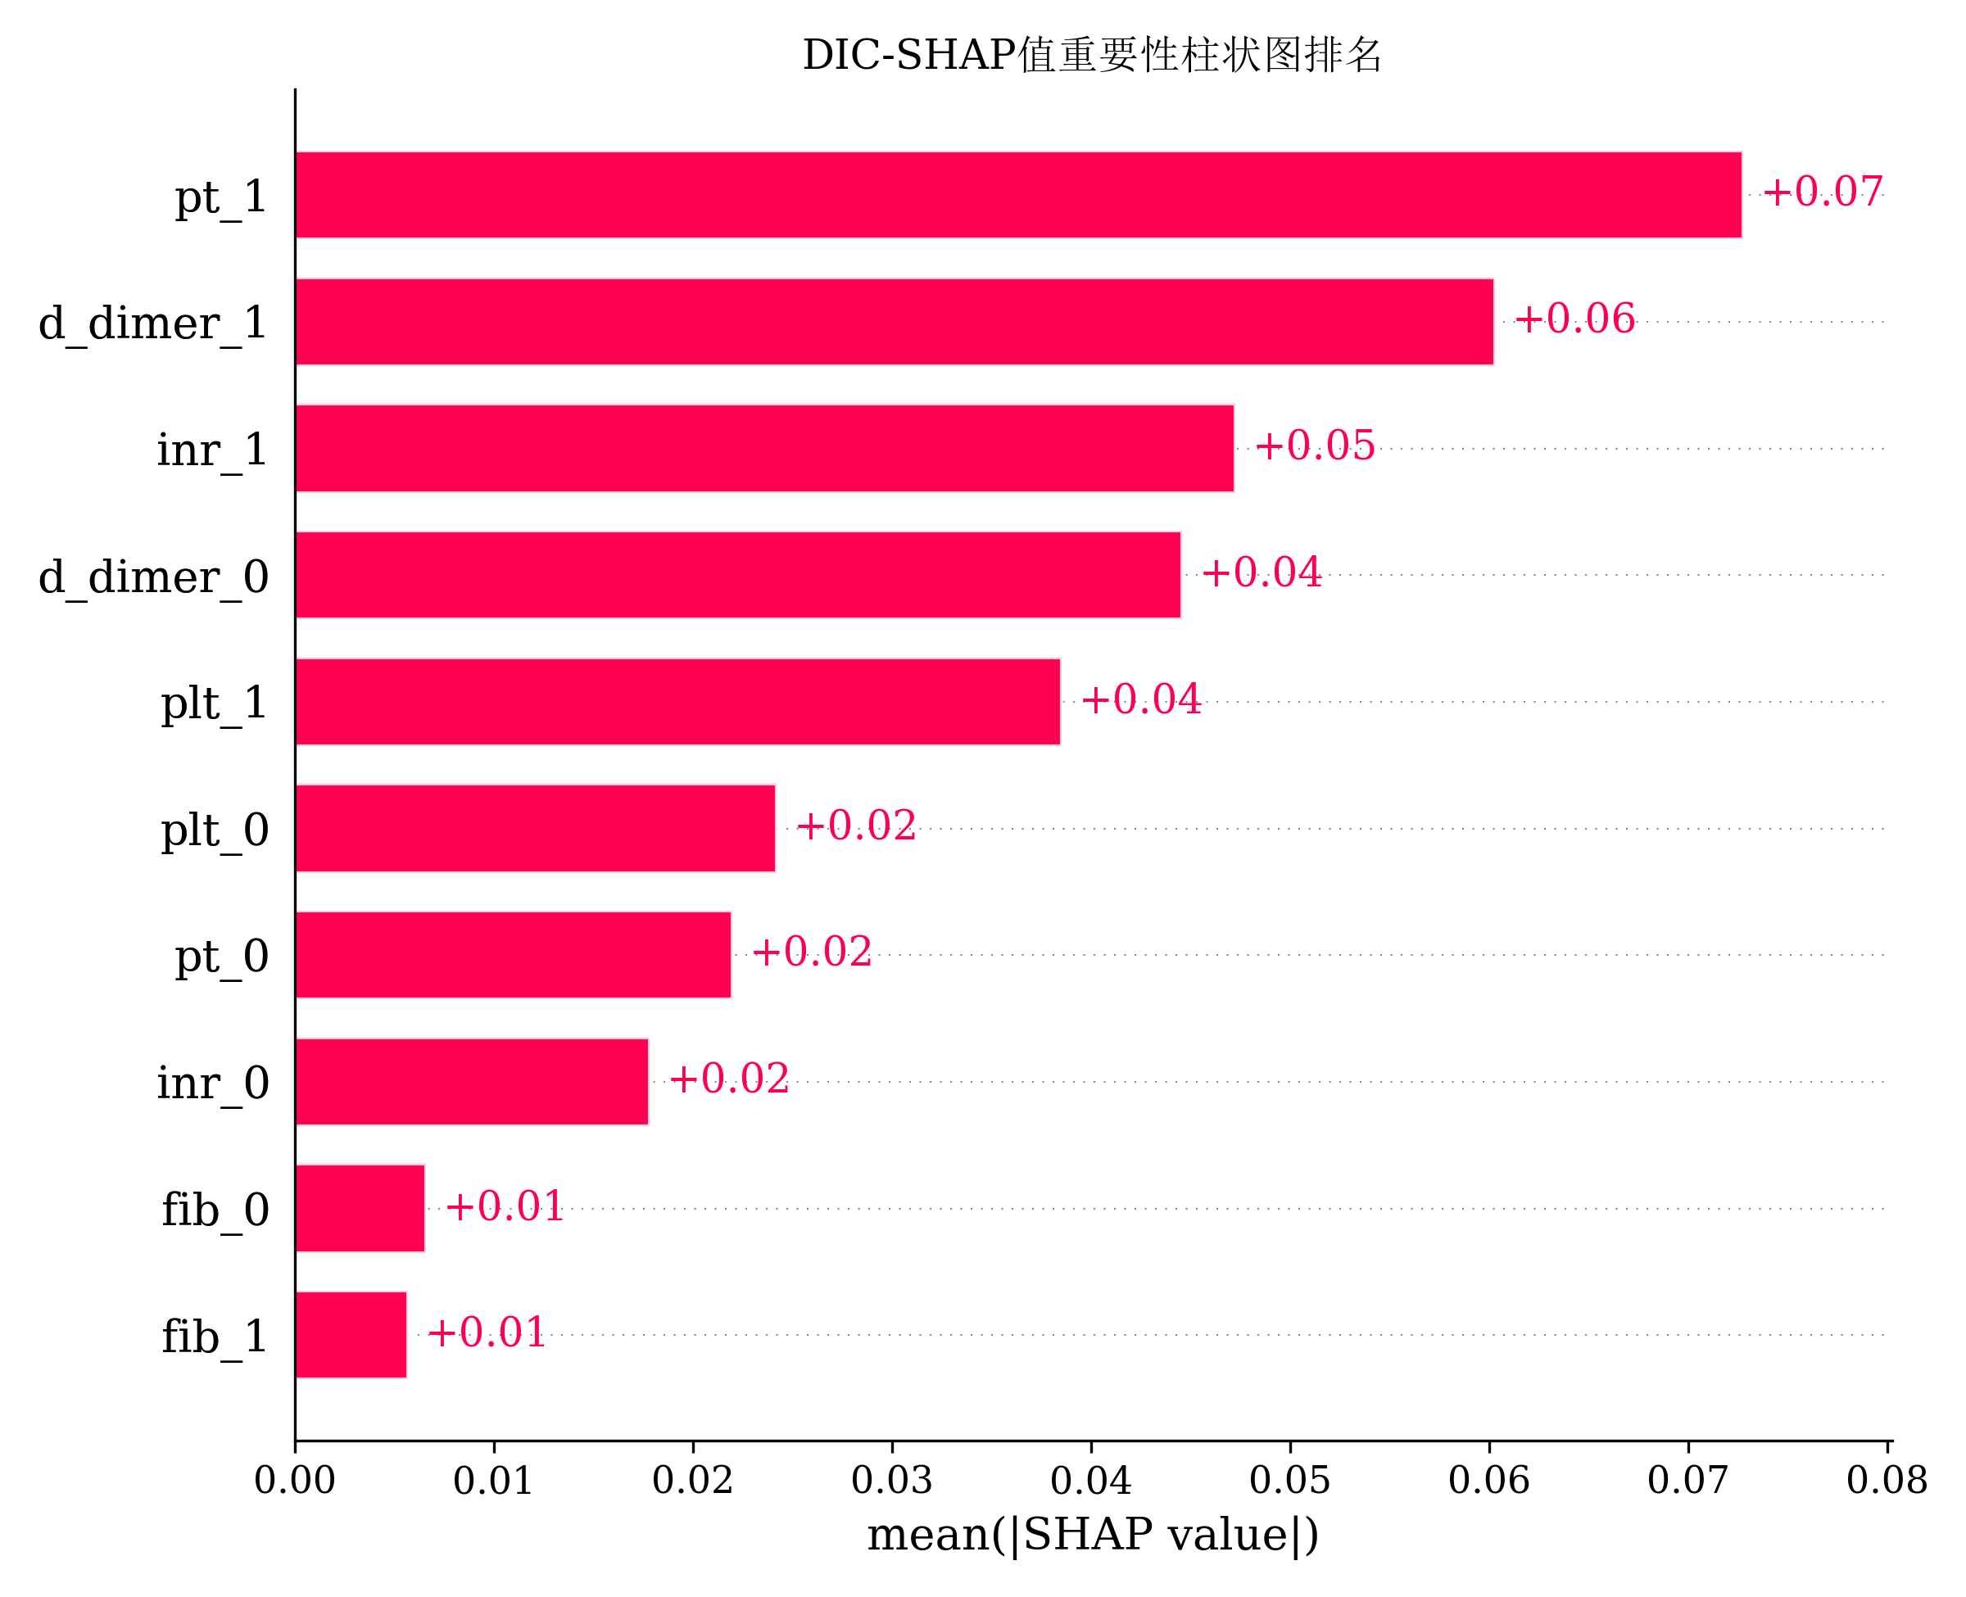
整体数据可解释性分析
更多地，我们通过计算每个特征的SHAP值绝对值的均值大小，用柱状图给出每个特征的重要度排名，如下所示：
DIC 特征重要度
03

Slide 45
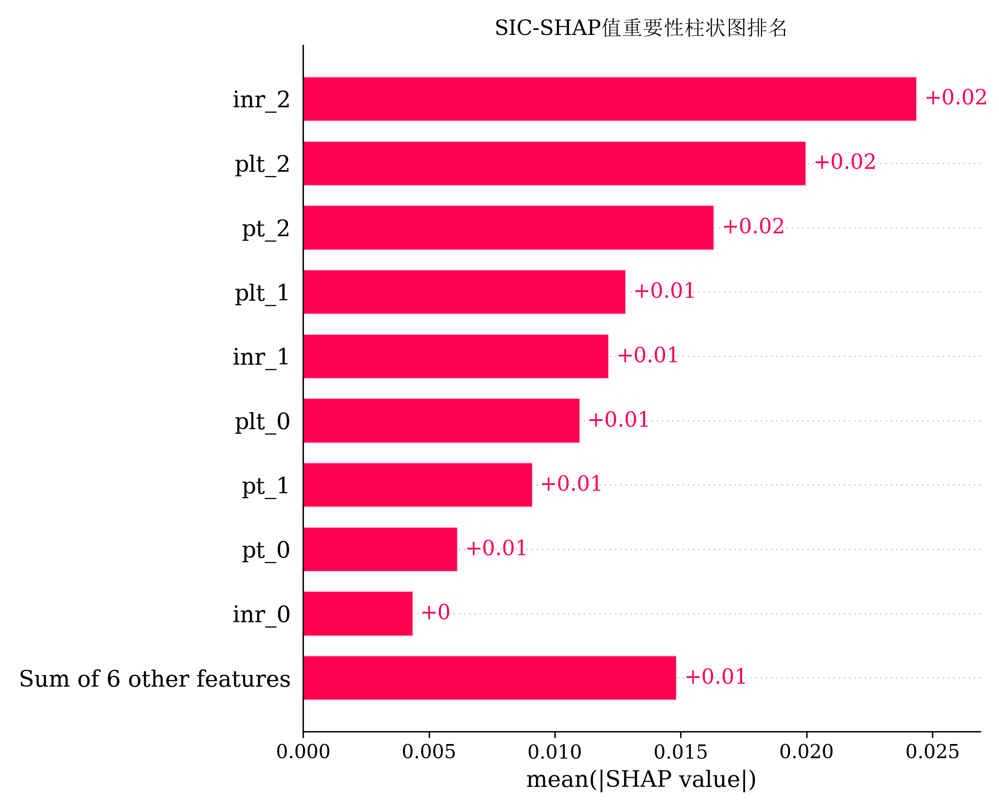
整体数据可解释性分析
SIC 特征重要度
03

Slide 46
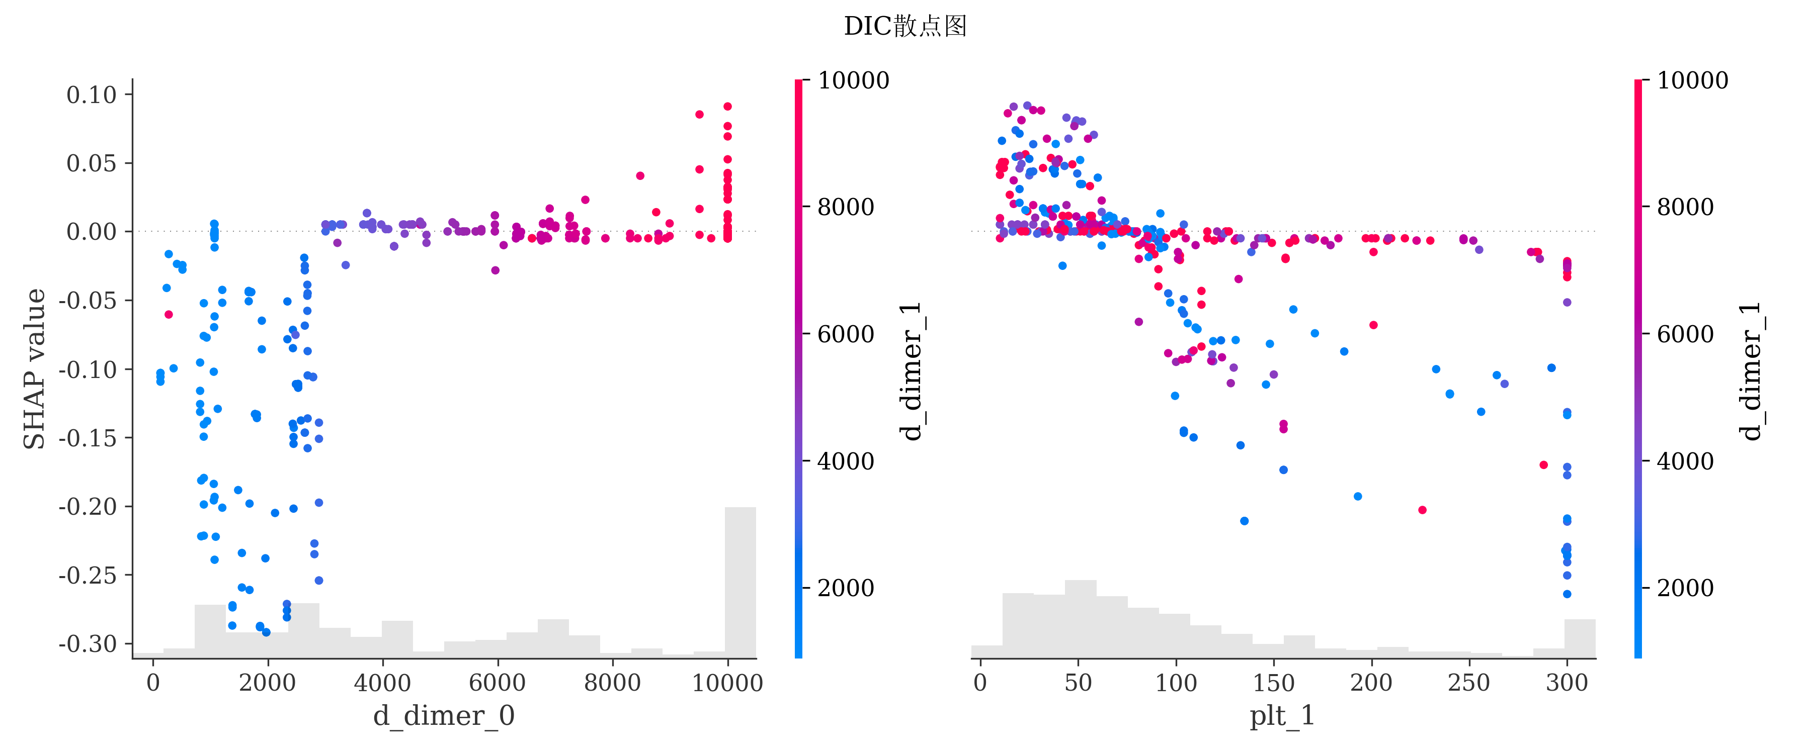
整体数据可解释性分析
同时我们还给出了两种病例下重要度最高的两个特征的SHAP值与其对应取值的散点图，以DIC为例，如下图所示：
03

Slide 47
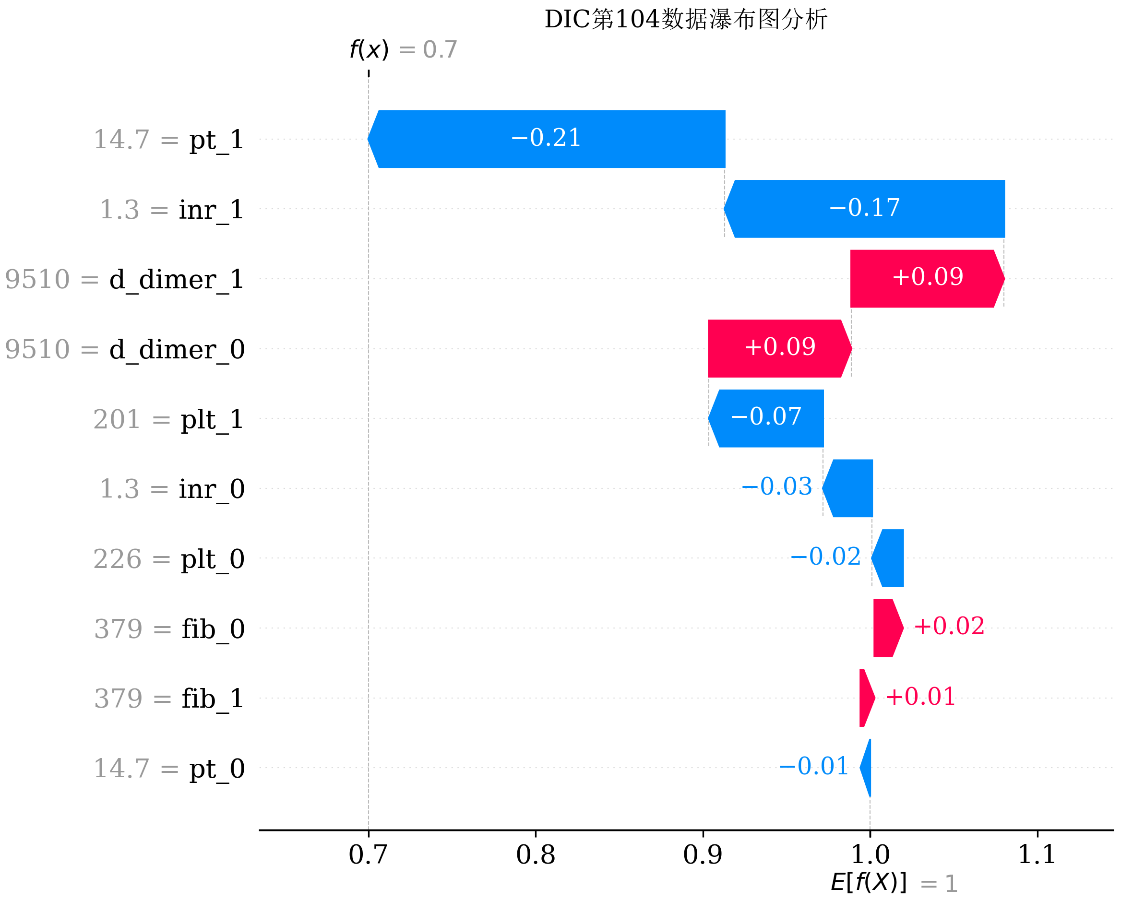

单个数据可解释性分析
进一步我们可以通过SHAP对单个病人的数据进行分析，从而说明具体哪些特征对患病具有正或负向作用，并说明当前对致病因素的影响最大的特征是什么，从而为病症的治疗给出相应的建议。我们给出单个病人预测DIC的SHAP值瀑布图以及强度图如下所示：
03

Slide 48
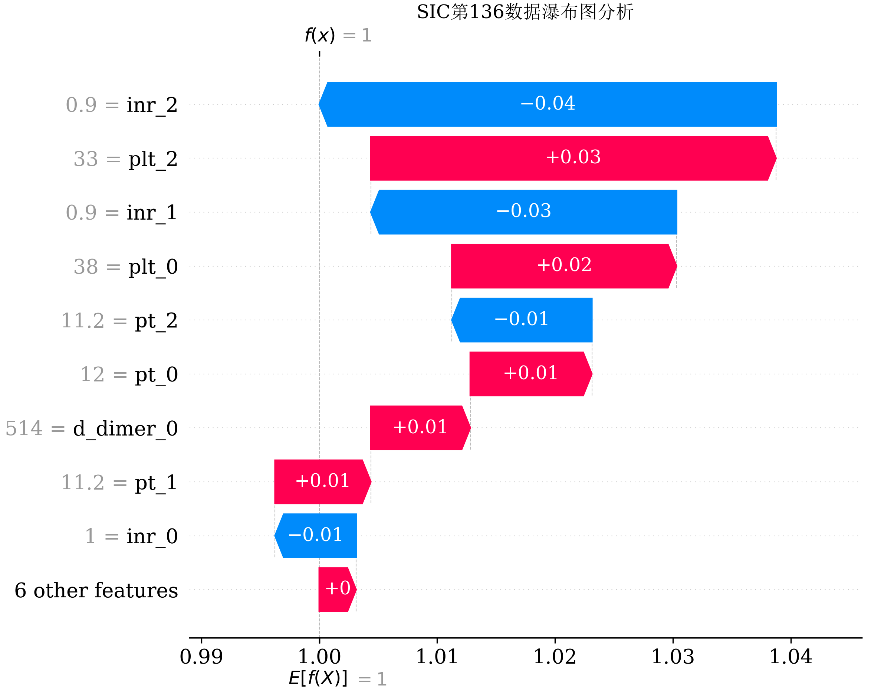

单个数据可解释性分析
相应地，也可以做出单个病人预测SIC时的SHAP值瀑布图以及强度图，如下所示：
03

Slide 49
五、总结与展望

Slide 50
总结与展望
医疗重症监护数据稀疏性强、不规则程度高，我们通过数据插补等预处理方法提高数据使用率。构建出可解释的实时脓毒症动态预警监测系统，以早期发现脓毒症，提高脓毒症预警模型的效能、可信度和可解释性，促进模型进入临床常规工作流程，使患者受益。当医生之间或医生与模型决策结果不一致时，模型提供可解释的诊断预测依据显得尤为重要，可以提高模型可信度，侧面帮助医生进行诊断。
本次项目的最大不足之处就是数据集中并不自带有 DIC 和 SIC 的标签，而是通过人工打分方法标定，所以无法运用到实际医疗中，并且数据量经过筛选后数量较少，无法使用大模型进行训练；但是本次项目大幅提升了我们的代码能力，总结了很多的实验方法与思路，这些都将对我们之后做各种科研项目起到巨大的帮助作用。
03

Slide 51
资金使用情况
批准经费 | 5000
已用金额 | 705.59
机器学习实战 | 74.5
机器学习实战 | 74.5
机器学习实战 | 64.57
机器学习 | 52.7
机器学习 | 55.23
强化学习 | 83.98
深度强化学习 | 83.98
数据分析方法 | 36.59
数据分析方法 | 36.6
深度学习 | 71.94
Python编程 从入门到实践（第2版） | 46.81
机器学习公式详解 | 24.19
03

Slide 52
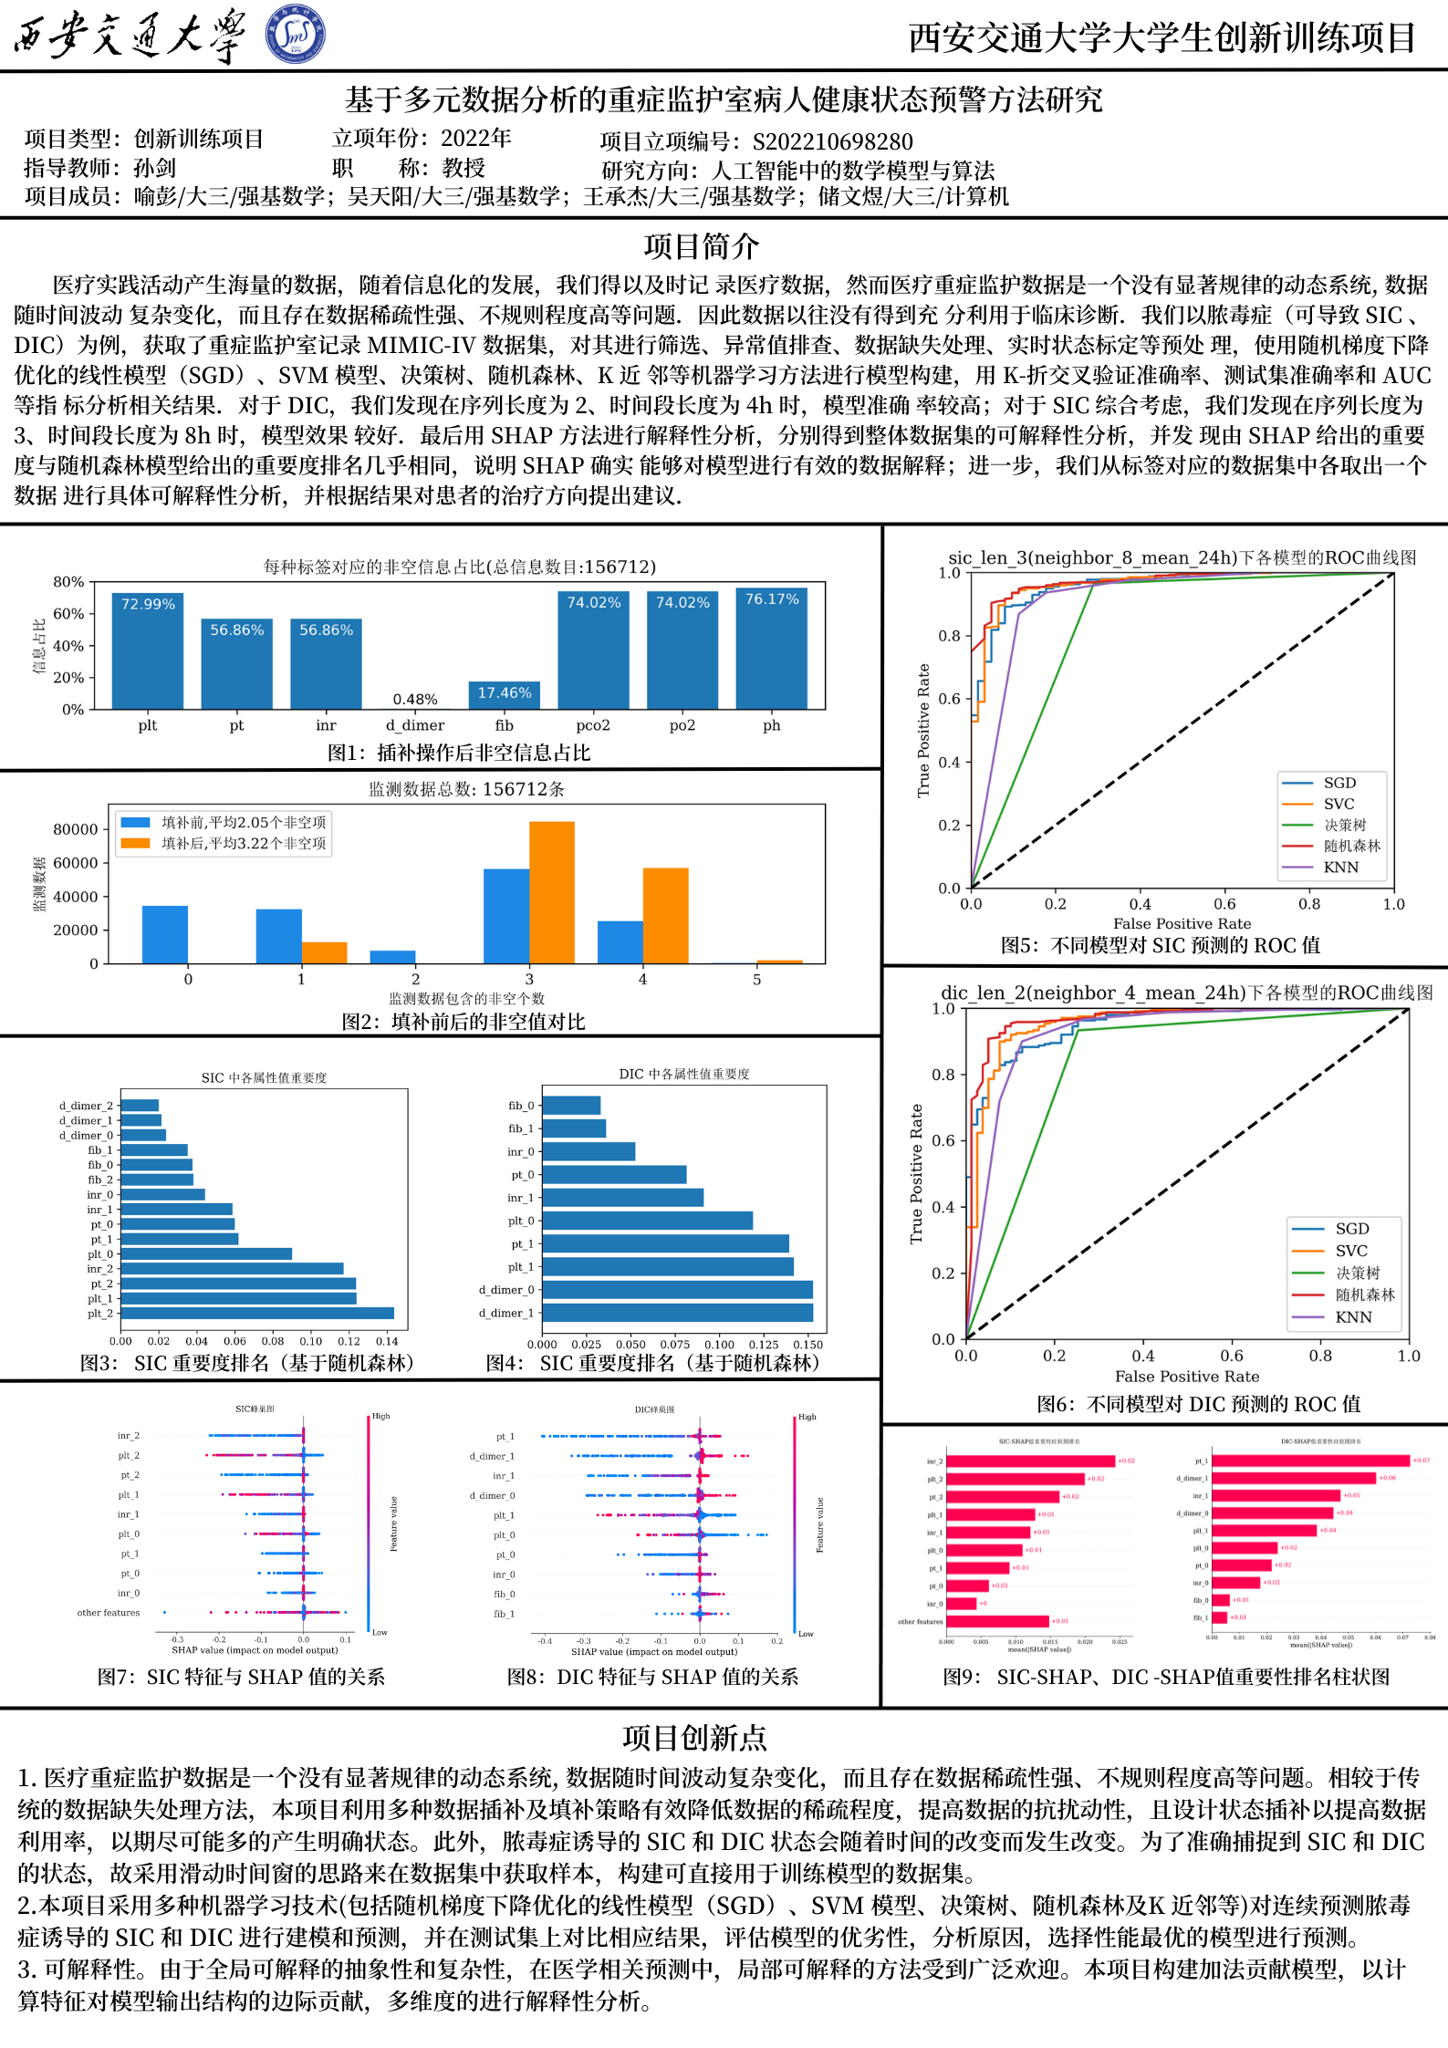
03

